Slide 1
Arsitekur Enterprise
Tata Kelola Teknologi Informasi
Enterprise Information System

Slide 2
Pendahuluan
Setiap organisasi memerlukan berbagai macam sistem informasi (SI) dengan memanfaatkan kemajuan teknologi informasi.
Organisasi perlu melakukan perencanaan sistem informasi yang dibutuhkannya secara menyeluruh dan terintegrasi
Untuk mencegah kotak-kotak SI dalam suatu enterprise yang akan menyulitkan pimpinan dalam memperoleh informasi yang dibutuhkan.

Slide 3
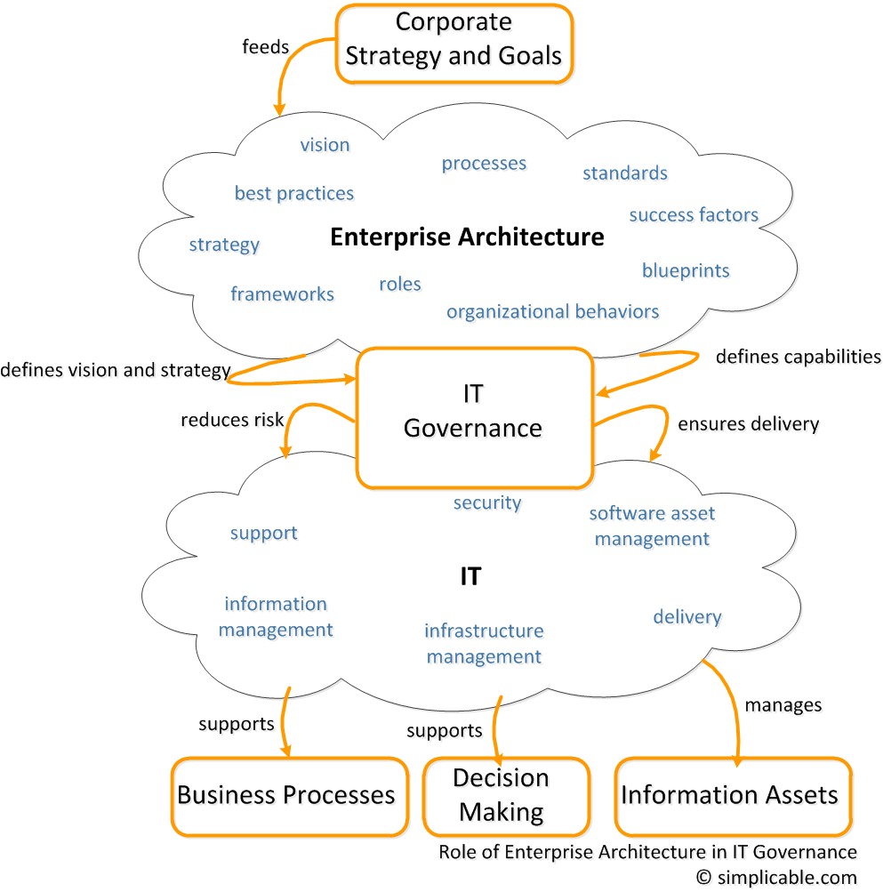

Slide 4
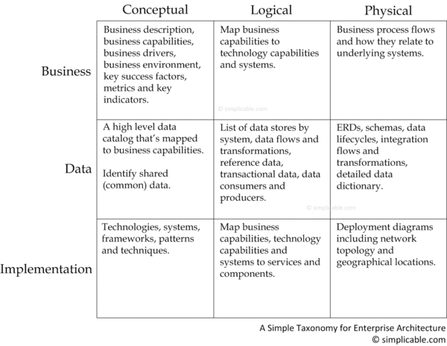

Slide 5

Sistem Semerawut

Slide 6
SI dan Strategi Organisasi
Peran SI
Pendukung tercapainya tujuan organisasi.
Misi SI
Mengarahkan pembangunan dan implementasi arsitektur organisasi.
Key Goal Indicator (KGI)
Mengukur tingkat keberhasilan pencapaian tujuan pembangunan dan implementasi aplikasi
Critical Success Factor (CSF)
Meningkatkan kemungkinan kesuksesan implementasi aplikasi SI
Key Performance Indicator(KPI)
Mengukur tingkat pemenuhan CSF selama proses implementasi

Slide 7
Misi Utama SI
Akses yang efektif
Adaptasi dengan perubahan kebutuhan bisnis
Mudah dan efisien dalam pemeliharaan
Mengelola data secara terintegritasi, konsistensi dan sesuai
Integrasi data dan aplikasi SI untuk seluruh unit organisasi
Aspek biaya yang efektif, tambahan nilai, dan return on investment (ROI) yang jelas dan terukur

Slide 8
Penyusunan Arsitektur Enterprise
Setiap organisasi perlu menyusun AE yang berupa Rencana Induk Sistem Informasi
Agar digunakan sebagai contoh bagi organisasi yang bersangkutan dalam membangun sistem-sistem informasinya secara terencana, terarah, efisien dan terjadwal.
Untuk mendukung strategi bisnis organisasi

Slide 9
Apa itu Arsitektur Enterprise
Definisi Arsitektur
Definisi Enterprise

Slide 10
Definisi Arsitektur
Struktur (gambaran terstruktur) dari tiap aktivitas (www.sei.org)
Pengorganisasian yang fundamental dari suatu sistem yang terdiri dari beberapa komponen, relasi yang terjadi antara komponen dan dengan lingkungannya, serta prinsip-prinsip yang digunakan sebagai petunjuk dalam disain dan evolusinya (IEEE 1471-2000)

Slide 11
Definisi Arsitektur
Perencanaan berupa cetak biru (blueprint) dari suatu struktur baik fisik maupun maya
Diwujudkan dalam bentuk model dan gambar dari bagian/komponen ditinjau dari berbagai sudut pandang

Slide 12
Definisi Enterprise
Setiap aktivitas yang memiliki suatu tujuan tertentu (www.sei.org)
Sekelompok orang dengan tujuan tertentu , yang memiliki sumber daya untuk mencapai tujuan tersebut.
Tiap kumpulan organisasi yang memiliki beberapa tujuan/prinsip umum, dan/atau suatu garis dasar.
Dalam pengertian ini bisa berupa keseluruhan korporasi, divisi, dari suatu korporasi, organisasi pemerintah, departemen tunggal, atau suatu jaringan organisasi dengan geografis berbeda yang dikaitkan dengan tujuan tertentu (www.zifa.com)

Slide 13
Definisi Enterprise
Kata enterprise tidak selalu berkonotasi terhadap perusahaan (company) yang berorientasi pada keuntungan (profit) saja.
Enterprise bisa berupa organisasi non-profit
Pemerintahan
Institusi pendidikan
Enterprise bisa dalam berbagai ukuran
Kecil seperti kafe, toko
Besar seperti perusahaan telekomunikasi

Slide 14
Definisi Arsitektur Enterprise (AE)
Berkisar tentang pemahaman elemen-elemen yang berbeda yang menyusun enterprise dan bagaimana hubungan dari elemen-elemen tersebut (www.enterprise-architecture.info)
Basis aset informasi strategis, yang menentukan misi, informasi dan teknologi yang dibutuhkan untuk melaksanakan misi, dan proses transisi untuk mengimplementasikan teknologi baru sebagai tanggapan terhadap perubahan kebutuhan misi (Federal Chief Information Officer Council, 2001)

Slide 15
Sudut Pandang Enterprise
Keseluruhan organisasi sebagai sebuah sistem dan masing-masing departemen adalah subsitem.
Informasi tentang seluruh aspek organisasi disimpan dan dikelola secara terpusat dan dapat diakses oleh departemen lain yang membutuhkannya.
Transparansi informasi sehingga setiap departemen bisa mengetahui apa yang dikerjakan oleh departemen lain, dan bagaimana mendukung pekerjaan tersebut sehingga tujuan organisasi secara keseluruhan dapat dicapai.

Slide 16
Arsitektur Enterprise (AE)
Teknik untuk menggambarkan model operasional bisnis, otomasi, termasuk mencakup infrastruktur teknologi informasi pendukungnya.
4 komponen Arsitektur Enterprise
Arsitektur bisnis
Arsitektur informasi
Arsitektur teknologi
Arsitektur aplikasi

Slide 17
Arsitektur Enterprise
Arsitektur enterprise mempunyai arti penting bagi organisasi
Untuk memwujudkan keselarasan antara teknologi informasi dan kebutuhan bisnis
Arsitektur enterprise semakin populer, karena
Era e-bisnis dengan aplikasi front-end yang berorientasi ke pelanggan
Dimanfaatkan untuk menghindari aplikasi yang terfokus pada organisasi fungsional saja

Slide 18
Tujuan AE
Untuk menjamin bahwa sumber daya informasi yang dimiliki enterprise akan dapat digunakan dalam rangka mendukung strategi enterprise tersebut
Oleh karena itu:
Sasaran dan tujuan enterprise harus diuraikan untuk mendapatkan kebutuhan informasi dan komunikasi bagi enterprise tersebut dan kebutuhan ini bisa digunakan menjadi dasar untu membuat rencana arsitektur enterprise.
Arsitektur enterprise harus dilaksanakan secara bertahap dan disesuaikan dengan skala waktu tertentu

Slide 19
Mengapa Perlu AE?
Enterprise terdiri dari beberapa unit yang memerlukan sistem informasi (SI)
Akibat dari masing-masing mengembangkan berdasarkan gaya & platformnya, maka:
Enterprise akan memiliki beberapa sistem informasi yang masing-masing berdiri sendiri dan tidak terintegrasi satu sama lainnya
Manager akan sulit mendapatkan informasi enterprise yang dibutuhkan

Slide 20
Rencana Strategis Informasi
Untuk mengidentifikasikan strategi pencapaian visi dan misi SI
melalui pengelolaan dan pengembangan SI.
Metodologi kerekayasaan informasi
setiap langkah merekayasa informasi dilihat dari 2 sisi
Sisi data
Upaya pemenuhan kebutuhan infomasi organisasi
Sisi aktivitas
Pemanfaatan teknologi untuk peningkatan kinerja organisasi

Slide 21
Metodologi AE
Enterprise Architecture Planning (EAP)
Menggunakan kerangka Zachman dengan cara yang lebih praktis
Rencana implementasi arsitektur enterprise berupa pengembangan aplikasi SI berbasis komputer
Menghasilkan portofolio aplikasi di masa depan
Strategi SI yang tengah diterapkan dan yang akan dilakukan berikut dengan skala waktunya (pendek, menengah, panjang)

Slide 22
Hambatan pengembangan AE
Tingkat usaha perencanaan jauh lebih komprehensif dan kaku daripada kebiasaan manajemen
Kekurangan metodologi atau teknik untuk membuat perencanaan
Keberhasilan tim AE tergantung pada budaya organisasi yang bersedia menerima konsep bahwa pengembangan perangkat lunak seharusnya bersifat architecture driven.

Slide 23
Komunikasi Tentang AE
Untuk membuat suatu perspektif yang terpadu dari sebuah enterprise, maka
Diperlukan adanya teknik untuk mendeskripsikan arsitektur dengan cara yang masuk akal dan menkomunikasikan hasilnya kepada seluruh stakeholder yang relevan.

Slide 24
Komunikasi Tentang AE
Titik pandang
Pandangan
Arsitek
Modul
Presentasi
Stakeholder
Analisis
Pertanyaan
analisis

Slide 25
Mengapa perlu AE
AE merupakan suatu proses sekaligus sebagai suatu produk.
Menjamin bahwa sumber daya informasi yang dimiliki enterprise digunakan untuk mendukung strategi enterprise.
Produk AE akan menjadi panduan bagi manajer dalam mendisain proses bisnis dan panduan bagi pengembang sistem dalam membuat aplikasi yang selaras dengan tujuan dan kebijakan bisnis.

Slide 26
Karakteristik AE
Mendukung organisasi/perusahaan dalam penyampaian informasi
Memberikan pelayanan yang efektif dan tepat waktu
Mendukung peningkatan fungsi dan bisnis organisasi/perusahaan
Menghasilkan jalur bimbingan investasi masa depan
Membantu menyelesaikan kesenjangan antara fungsi bisnis dan teknologi informasi dalam organisasi/perusahaan

Slide 27
Arti Penting AE
Menghubungkan aplikasi front-end yang berorientasi pelanggan dengan aplikasi back-end
Menghindari aplikasi yang berfokus ke organisasi fungsional saja dan menyediakan kemampuan serta layanan dalam cara yang lebih seragam dan ekonomis

Slide 28
Langkah Proses AE
Penyusunan ide awal atau gagasan
Coretan whiteboard, powerpoint
Disain
Analisis model formal
Penggunaan
Implementasi dalam operasional sistem
Visualisasi untuk stakeholder berbeda
Manajemen
Mengganti sistem secara bertahap
Pemeliharaan versi

Slide 29
Siklus Hidup Proses AE
Disain
Proses
Arsitektur
Gagasan
Penggunaan
Manajemen

Slide 30
Faktor Penggerak AE
Penggerak internal
Efektifitas digerakkan oleh adanya hubungan antara komponen, dan bukan spesifikasi detail dari setiap komponen
Penggerak eksternal
Faktor luar yang memaksa enterprise untuk mengadopsi praktik-praktik arsitektur enterpirse.

Slide 31
Strategic Alignment Model (SAM)
Strategi
Bisnis
Strategi TI
Eksternal
Keseuaian
Strategi
Infrastruktur
Org. & Proses
Infrastruktur
SI & Proses
Internal
Bisnis
Integrasi Fugnsional
TI

Slide 32
Model Keselarasan Strategis
Strategi Bisnis
Strategi TI
Eksternal
Infrastruktur
Org. & Proses
Infrastruktur
SI & Proses
Internal
Bisnis
TI

Slide 33
Unsur-Unsur Detail SAM
Infrastruktur SI dan proses
Arsitektur TI
Pemrosesan TI
Kemampuan/keterampilan TI
Infrastruktur Organisasi & Proses
Infrastruktur administratif organisasi
Pemrosesan organisasi
Kemampuan organisasi

Slide 34
Unsur-Unsur Detail SAM
Strategi TI
Ruang lingkup TI
Kompetisi sistemik
Tata kelola TI
Strategi Bisnis
Ruang lingkup bisnis
Kompetisi yang berbeda
Tata kelola bisnis

Slide 35
Faktor Sukses & Penghambat Penyelarasan
Pendukung | Penghambat
Eksekutif senior mendukung TI | Eksekutif senor tidak mendukung TI
TI dilibatkan dalam pembangunan strategi | Terdapat kesenjangan antara bisnis dan TI
TI memahami bisnis | TI tidan memahami bisnis
Memprioritaskan dengan baik proyek TI | TI tidak diprioritaskan dengan baik
Kerjasama TI-bisnis | Tidak tercapai komitmen TI
TI mencerminkan kepemimpinana | Manajemen TI tidak mencerminkan kepemimpinan

Slide 36
Merancang Arsitektur Enterprise
Arsitektur Bisnis
Arsitektur Informasi
Arsitektur Teknologi
Arsitektur Aplikasi
Blueprint Arsitektur
Berisi rincian bisnis, informasi dan teknologi yang ada saat ini dan masa depan

Slide 37
Arsitektur Bisnis
Menggambarkan strategi, maksud, fungsi, proses, informasi dan aset bisnis yang penting untuk memberikan layanan bagi masyarakat, bisnis, pemerintah dsb.
Rincian arsitektur bisnis mendukung pengambilan keputusan bisnis dengan menyediakan dokumentasi tentang dimana posisi perusahaan berada saat ini dan dimana perusahaan ingin berada di masa depan.
Sebagai landasan/penggerak bagi pengembangan rencana bisnis, teknologi, penggunaan aplikasi dan implementasi

Slide 38
Arsitektur Informasi
Merupakan sekumpulan kebutuhan bisnis enterprise, informasi, satuan proses dan penyatuan yang mengendalikan bisnis serta aturan untuk memilih, membangun dan memelihara informasi tersebut.
Mendefinisikan strukutur informasi yang penting bagi organisasi berupa entitas data dan hubungan antar entitas yang diperlukan untuk mendukung proses bisnis.
Sebagai informasi/data yang dijadikan satu aset pendukung bisnis. Sebagi dasar kebutuhan sistem aplikasi.

Slide 39
Arsitektur Aplikasi
Memusatkan pada pengembangan dan penerapan program aplikasi sebagai sebuah solusi atau layanan yang sedang diciptakan untuk organisasi yang bersangkutan.
Mendefinisikan jenis-jenis aplikasi utama yang dibutuhkan untuk mengelola data dan informasi untuk mendukung fungsi bisnis enterprise.

Slide 40
Arsitektur Teknologi
Suatu pendekatan dalam menjelaskan struktur dan hubungan teknologi perusahaan saat ini serta di masa depan untuk memaksimalkan nilai dalam teknologi tersebut.
Mendefinisikan platform teknologi yang dibutuhkan untuk menyediakan lingkungan yang mendukung aplikasi dalam mengelola data dan mendukung fungsi bisnis.

Slide 41
AE mendukung 3 jenis informasi
Statis
Informasi yang berubah hanya pada saat diperlukan oleh kondisi bisnis
Semi statis
Informasi yang berubah satu atau dua tahunan, atau saat terjadi perubahan besar dalam bisnis/teknologi
Dinamis
Informasi yang sering diperbaharui (tiap 3-6bulan)

Slide 42
Enterprise Information Technology
Enterprise
An organization created for business purpose
Information system
All the components and resources necessary to deliver information and functions to the organization
Information technology
Hardware, software, networking, data management etc.
Enterprise information technology
Computer-Based technologies to deliver information and functions to the organization for business purpose

Slide 43
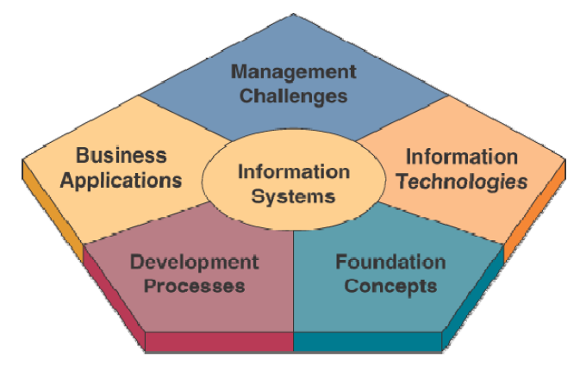
Enterprise IT Framework

Slide 44
Enterprise IT Framework
Foundation concepts
Definition and components of enterprise information system and technology
Information technology
Hardware, software, networks, data management technologies used in the information system
Business applications
Meet business requirements or/and opportunities
Development processes
How to plan, develop and implement information system
Management challenges
Management well-adaptive to the business as well as the information technology

Slide 45
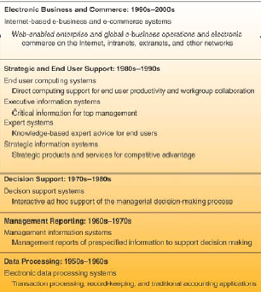
History of Enterprise IT

Slide 46
Selesai

